Slide 1
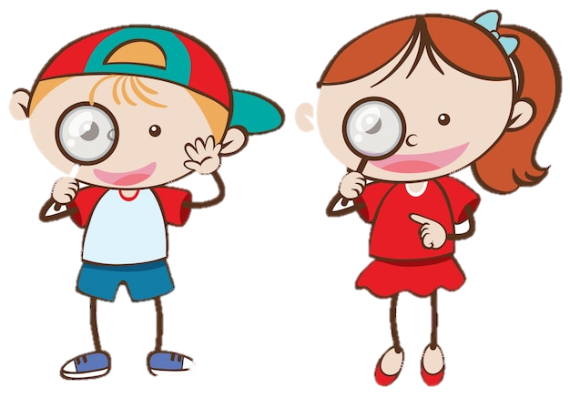
KHOA
khởi động

Slide 2
Notes:
Click vào hoa để tới câu hỏi
Tại slide câu hỏi, click vào hoa để quay về đây
Click vào mặt trời để đi tới bài học

Slide 3
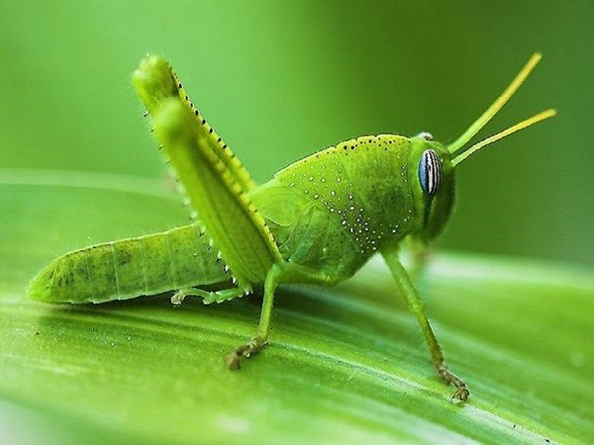
Thức ăn của châu chấu là gì?
Lá cây

Slide 4
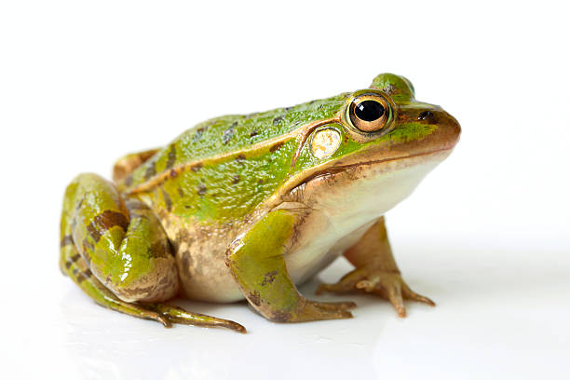
Thức ăn của ếch là gì?
Ốc, tôm, tép, cào cào, châu chấu..

Slide 5
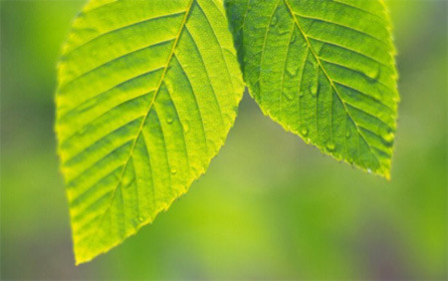
Em hãy nêu chuỗi thức ăn dựa vào các con vật ở trên?
Lá cây→ châu chấu→ Ếch

Slide 6
KHOA
Thứ Sáu ngày 3 tháng 5 năm 2024

Slide 7
KHOA

Slide 8
KHOA
Hoạt động 3: Thực hành thể hiện sơ đồ chuỗi thức ăn

Slide 9
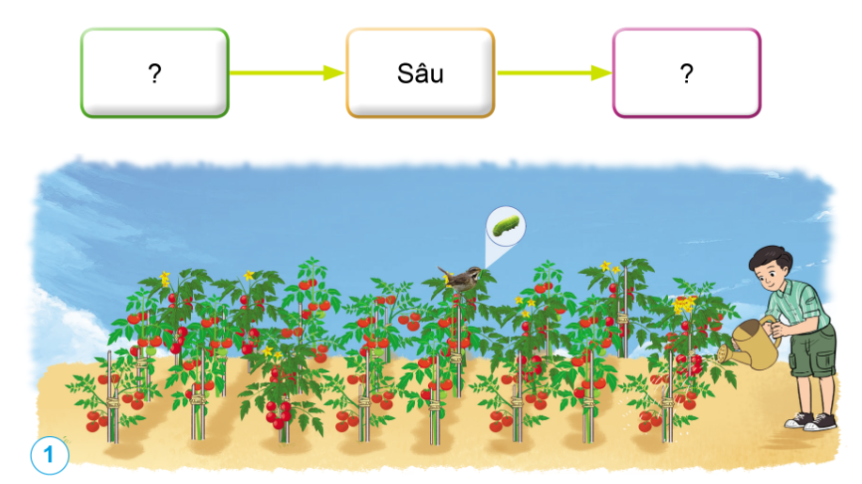
KHOA
Nêu tên sinh vật có ở hình 1 phù hợp với mỗi ô trong sơ đồ chuỗi thức ăn duói đây.

Slide 10
KHOA
Là thức ăn của
Là thức ăn của
Cây cà chua
Chim

Slide 11
KHOA
Sơ đồ chuỗi thức ăn trên thể hiện điều gì?
Sơ đồ trên thể hiện mối liên hệ thức ăn giữa cây cà chua, con sâu, con chim trong tự nhiên.

Slide 12
KHOA
Chuỗi thức ăn các em vừa vẽ có bao nhiêu mắt xích? Gồm những sinh vật nào?
Chuỗi thức ăn các em vừa vẽ có 3 mắt xích. Gồm: Cây cà chua, sâu, chim.

Slide 13
KHOA
Hoạt động 4: Viết sơ đồ chuỗi thức ăn mô tả mối liên hệ thức ăn của các sinh vật.

Slide 14
KHOA
Viết sơ đồ chuỗi thức ăn có trong hình 7 và giới thiệu sơ đồ đó với các bạn.

Slide 15
KHOA
Hoàn thành phiếu học tập
PHIẾU HỌC TẬP
Nhóm: ……
Yêu cầu: Viết sơ đồ chuỗi thức ăn có trong hình 6 và giới thiệu sơ đồ đó với các bạn.

Slide 16
KHOA
Cào cào
Là thức ăn của
Ếch
Là thức ăn của
Rắn

Slide 17
Hãy kể tên chuỗi thức ăn có 3 hoặc 4 mắt xích mà em biết.”

Slide 18
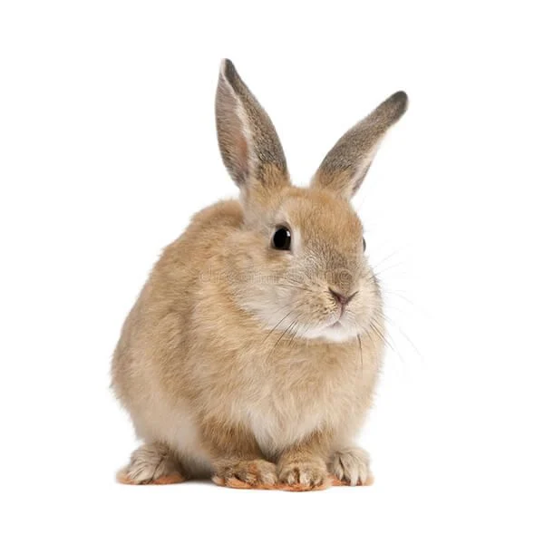
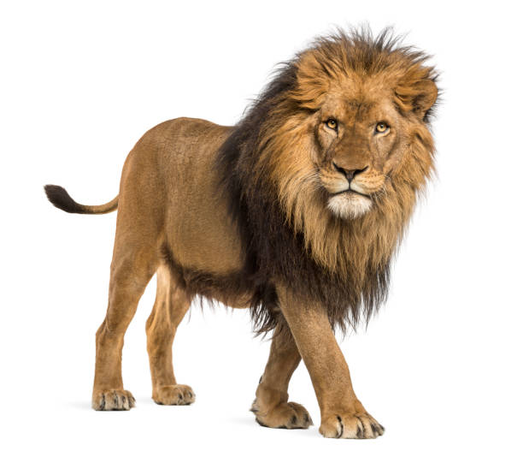
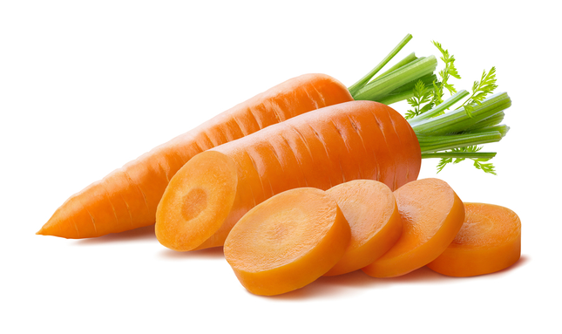
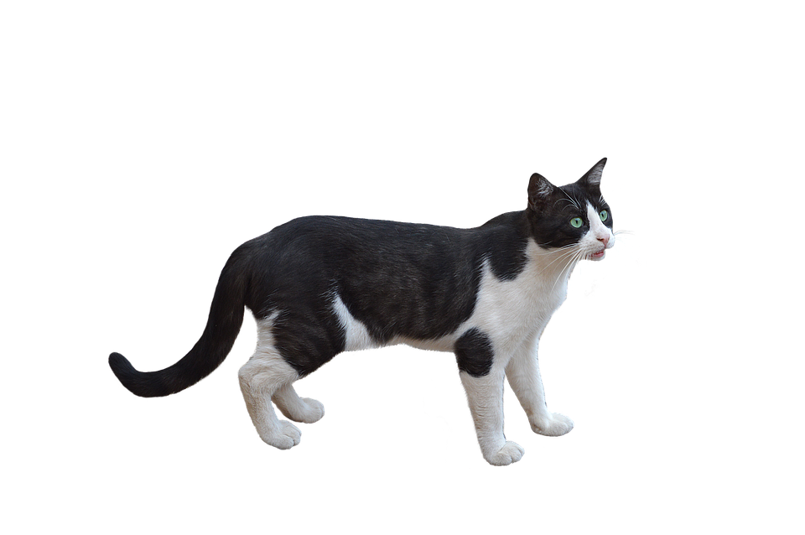
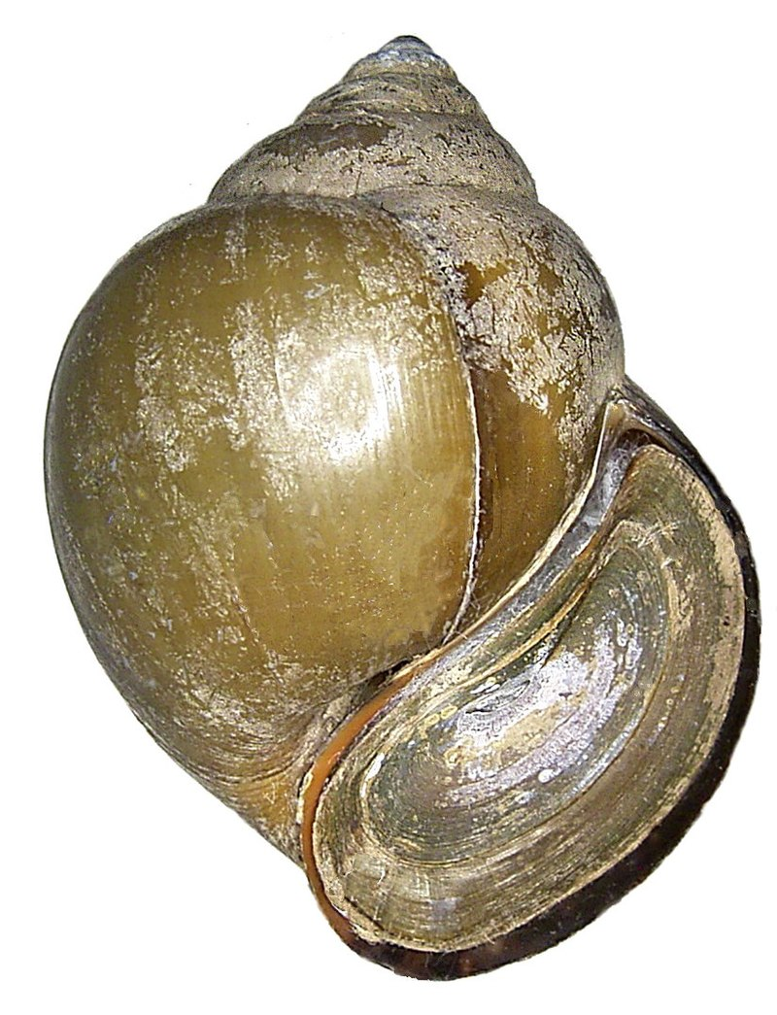
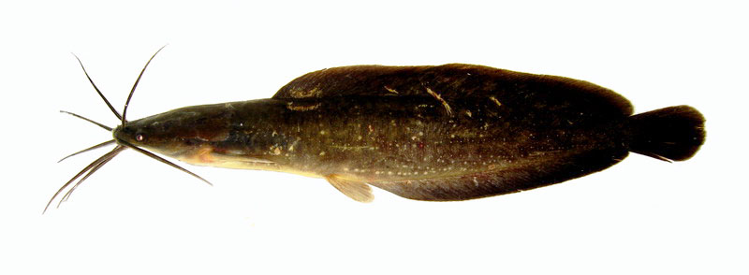
KHOA
VÍ DỤ:
Cà rốt→ Thỏ→ Sư tử
Ốc→ Cá trê→ Mèo

Slide 19
KHOA
Hoạt động 5: Thực hành quan sát và lập chuỗi thức ăn ở môi trường nơi em sống.

Slide 20
KHOA
Hoàn thành phiếu học tập
PHIẾU HỌC TẬP
Nhóm: ……
a) Các loại sinh vật quan sát được:
Lá cây hoa hồng…………………………………………………………………
…………………………………………………………………………………………
b) Mối liên hệ thức ăn của các loài sinh vật:
+ VD: Lá cây hoa hồng là thức ăn của sâu.
+ ……………………………………………………………………………………..
c) Chuỗi thức ăn:
1) ………→…….…→…...…→………
2) ………→…….…→…...…→………

Slide 21
KHOA
Trong tự nhiên có nhiều chuỗi thức ăn, phần lớn các chuỗi thức ăn bắt đầu bằng sinh vật nào?
Trong tự nhiên có nhiều chuỗi thức ăn, phần lớn các chuỗi thức ăn bắt đầu bằng thực vật.

Slide 22
KHOA
Sinh vật đứng trước và sinh vật đứng sau có liên quan gì với nhau trong mối liên hệ về thức ăn?
Sinh vật đứng trước là thức ăn của sinh vật đứng sau.

Slide 23
KHOA

Slide 24
KHOA

Slide 25
KHOA
Chia lớp thành các nhóm. Và cùng thi một lượt tổng thời gian 2 phút.
Các nhóm thi nhau đưa ra những ví vụ về chuỗi thức ăn trong tự nhiên. Mỗi lần đưa ra câu đúng sẽ được nhận 1 hoa dán vào vị trí nhóm. Sau 2 phút, nhóm nào nhiều hoa nhất nhóm đó thắng cuộc.

Slide 26
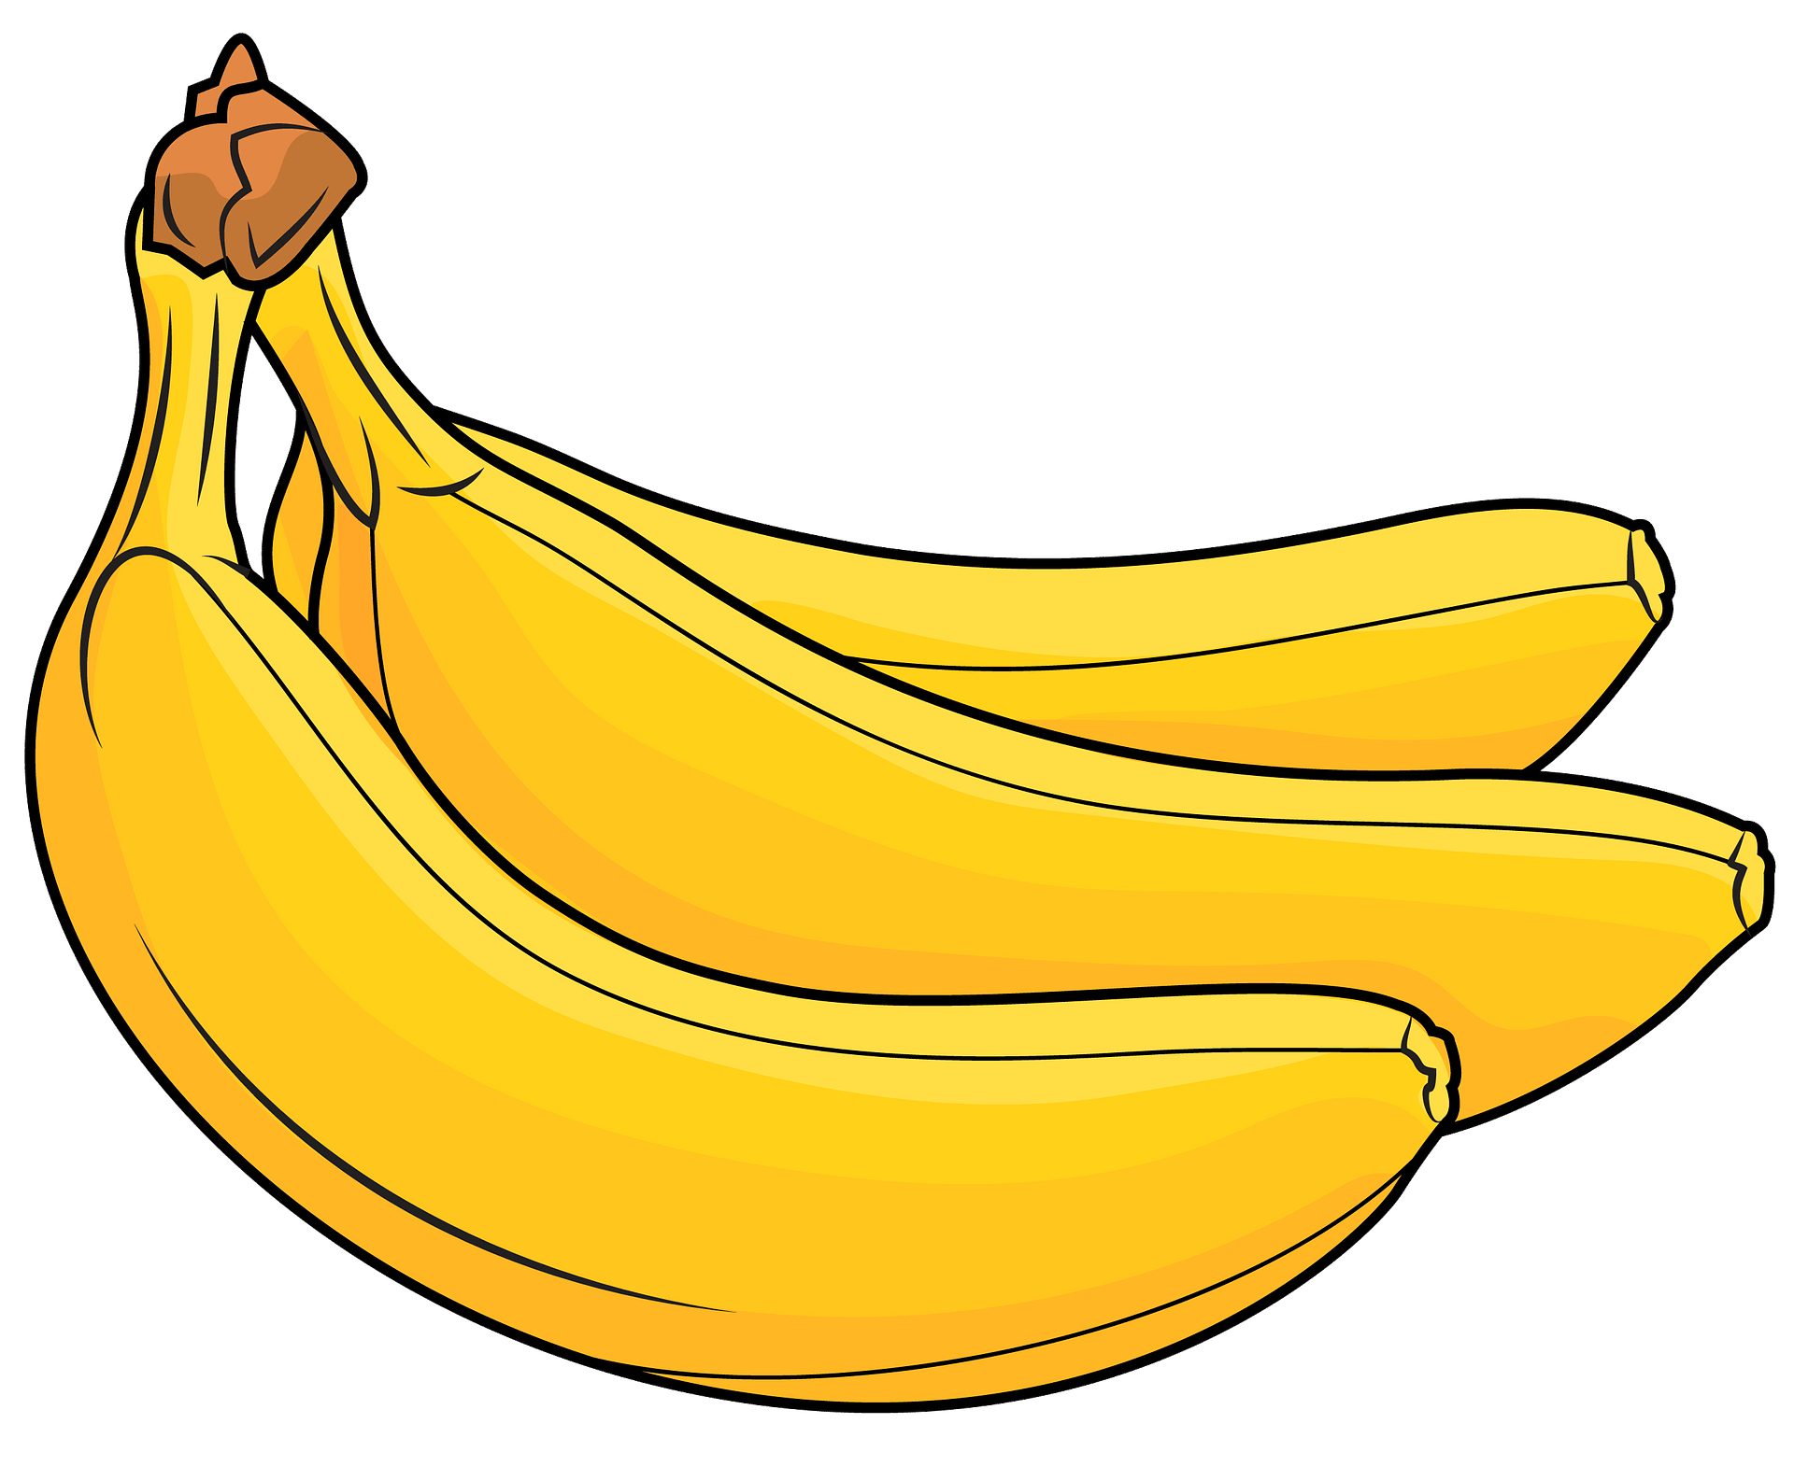
KHOA
2p

Slide 27
KHOA
Ôn lại toàn bộ bài
Chuẩn bị bài sau
Ghi lại những điều em quan sát được.

Slide 28
KHOA

